Slide 1
Nov.2013
営業活動プロセス
と
営業活動プロセスの理解
と実践ノウハウ
Dec.2013
2008-2013
All rights reserved by NetCommerce inc.

Slide 2
営業活動
人それぞれ
暗黙知
Aさんの商談手順
Cさんの商談手順
Bさんの商談手順
「できる営業」が受注するために
必ずやっている基本動作
体系的に整理
営業活動プロセス
「できる営業」のノウハウを見える化 ＝ 形式知

Slide 3
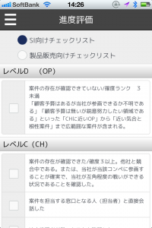
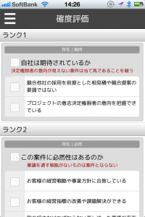
営業案件
確度
評価基準
進度
評価基準
案件獲得の確実性
を評価する基準
受注までの進捗状況
を評価する基準
営業活動プロセス
「できる営業」のノウハウを見える化 ＝ 形式知

Slide 4
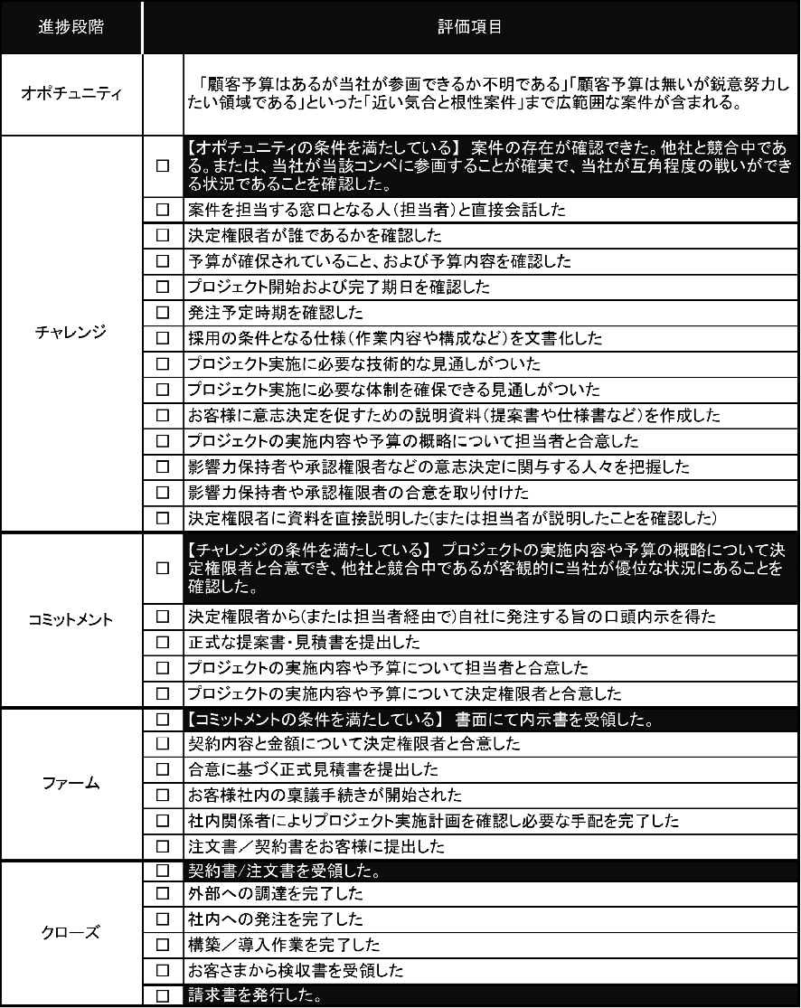
確 度
進 度

Slide 5
確 度
確度評価基準のランクを評価
5 関係：お客様との関係は良好か
良好な人間関係がなければ競合他社に入り込まれる
5 優位：自社に優位性はあるのか
競合優位が明確でなければ案件獲得は難しい
4 意義：この案件を獲得する意味はあるのか
自社にとって価値がないものは獲得する意味がない
3 認知：この案件は認知されているか
責任の所在や具体性がないものは実現性に乏しい
2 必然：この案件に必然性はあるのか
稟議を通す根拠がないものは案件とならない
1 期待：自社は期待されているか
差し迫った期限や担当者だけは、て馬の公算が高い
５０％
７０％
９０％
１００％
5
３０％
５０％
７０％
4
3
2
１０％
1
決められた作業タスクの完了で評価
オポチュニティ
チャレンジ
コミット
ファーム
クローズ
進 度

Slide 6
SFAユーザーの悩み
報告のためだけのSFAになっていませんか？
主観に頼らず客観的に評価できてますか？
予算の達成状況や見通しをタイムリーに
把握できていますか？

Slide 7
コントロール
目的達成のために必要な情報が、
必要な時に、必要な精度で、
集めるための指示・管理
ガバナンス
目的達成のために必要な情報が、
必要な時に、必要な精度で、
自然に集まってくる仕組み
予算達成の進捗を管理するためのプロセス
営業プロセス
営業活動の品質を管理するためのプロセス
営業活動プロセス
SFA
SalesMeister
personal
営業担当者@オフィス
営業担当者@出先
月末にまとめて入力
個々人の主観で進捗を評価
後退は報告しにくい
訪問の都度入力
行動した事実で進捗を評価
あらゆる変化が自動で報告
管理者のツール
担当者のツール
SalesMeister
組織対応版

Slide 8
営業担当者の主観に頼り、精度にばらつき
営業担当者
月末にまとめて入力
主観で進捗を評価
後退は報告しにくい
集 計
営業管理者
営業担当者に負担！
営業管理者に負担！
管理者のための作業
営業毎に精度にばらつき
個別に確認しEXCELで集計
結局主観に頼った
フォーキャスト
営業担当者にメリット無し

Slide 9
確度
進度
正規化された「できる営業」のノウハウ
確度
進度
確度
進度
確度
進度
確度
進度
確度
進度
集 計
PERSONAL
PERSONAL
PERSONAL
PERSONAL
PERSONAL
営業管理者
組織対応版
営業担当者にメリット！
営業管理者にメリット！
勝率と効率の向上
タイムリーな進捗把握
きめ細かな状況判断
精度の高い予実管理
営業目標達成に貢献

Slide 10
確度
進度
確度
進度
確度
進度
既に使っている
SFA
確度
進度
確度
進度
確度
進度
CONECTER（仮称）
PERSONAL
SFAへのインターフェイス
PERSONAL
PERSONAL
PERSONAL
PERSONAL
営業管理者
組織対応版
営業担当者にメリット！
SFA
勝率と効率の向上
予実の収集・管理
進捗状況の把握
ワークフロー など
営業目標達成に貢献

Slide 11
組織対応版で実現を予定している機能
あらかじめ用意された営業活動プロセス・チェックリストに沿って確認してゆくだけで進度・確度が、自動で報告
案件データはサーバー・サイドに保管。情報漏洩のリスクを排除
すぐに欲しい「ヤバイ」情報を即座に簡単報告
「ヤバいね！」ボタン、「助けて！」ボタン、ショート・メッセージ機能で簡単・即座な連絡
営業活動プロセスの後退を自動で通知
リアルタイム・チャットによるオンライン会議でその場で相談・意志決定
確度
進度
組織対応版
業務別標準テンプレート
業種・業務に応じた標準テンプレートを提供させて頂きます。
標準テンプレートのカスタマイズ
必要に応じて独自のプロセスを追加したり、修正することができます。
コンサルティングと研修
ご要望に応じて独自の営業活動プロセスを設計し組み込みます。また、営業活動プロセスの実践ノウハウについて研修も行います。

Slide 12
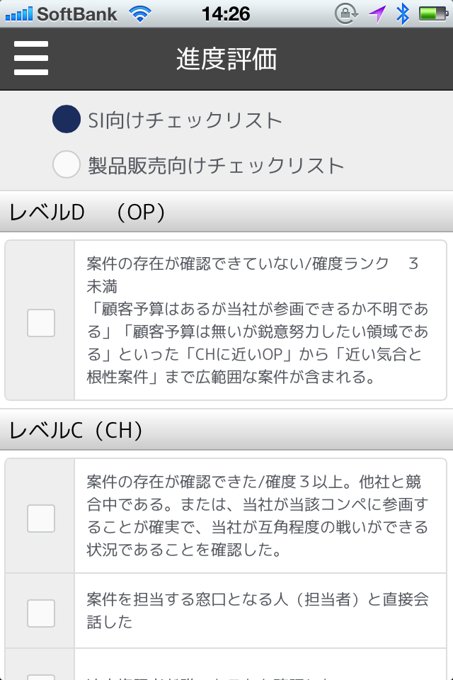
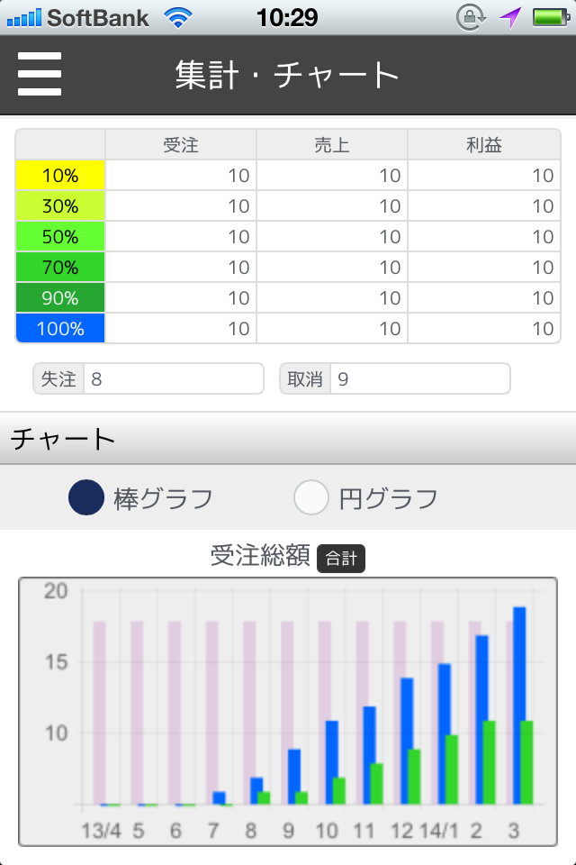
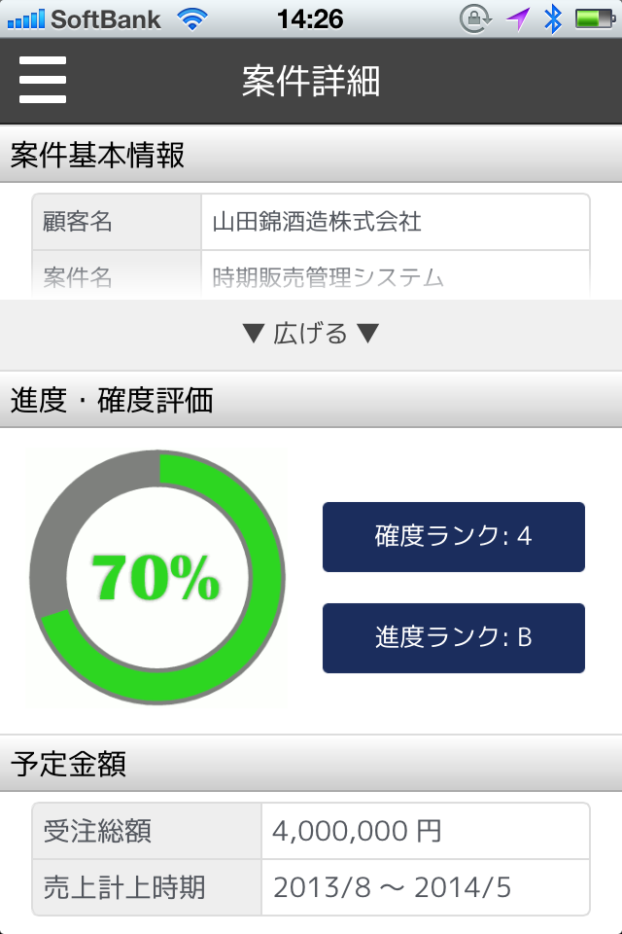

Slide 13
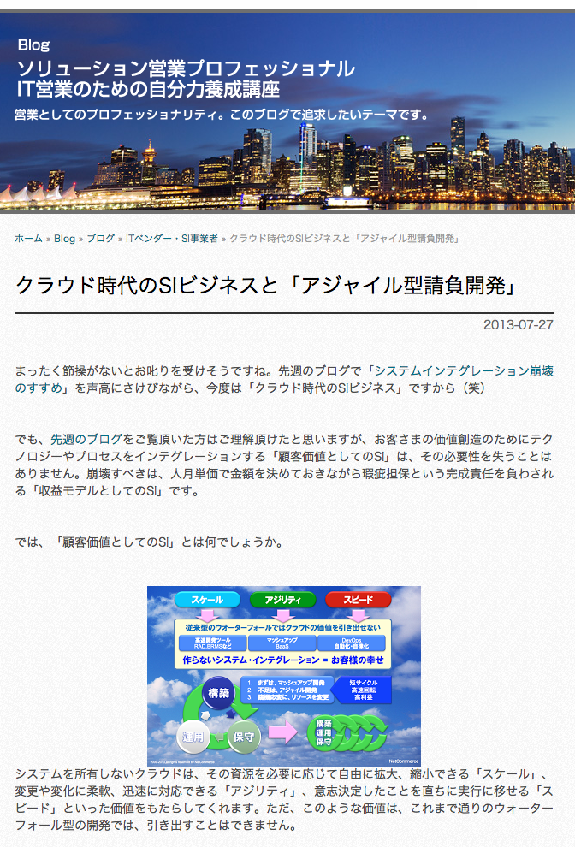
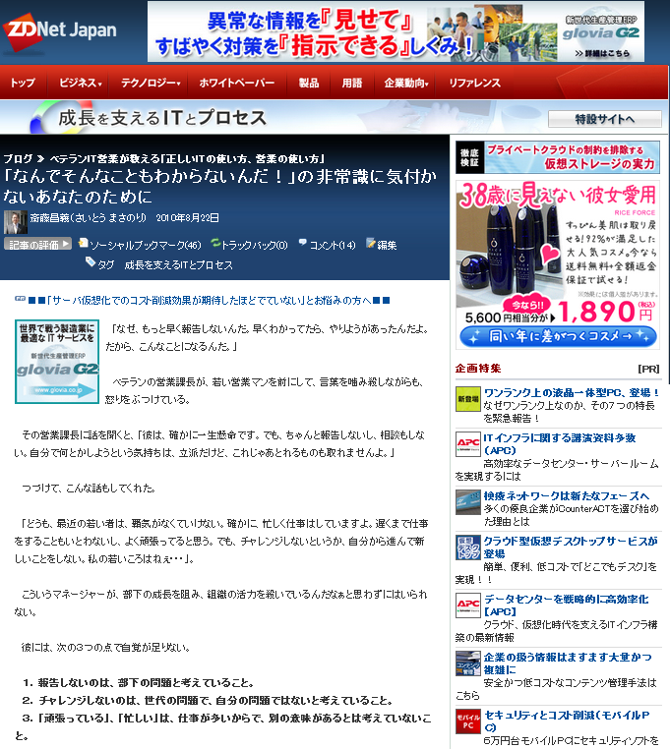
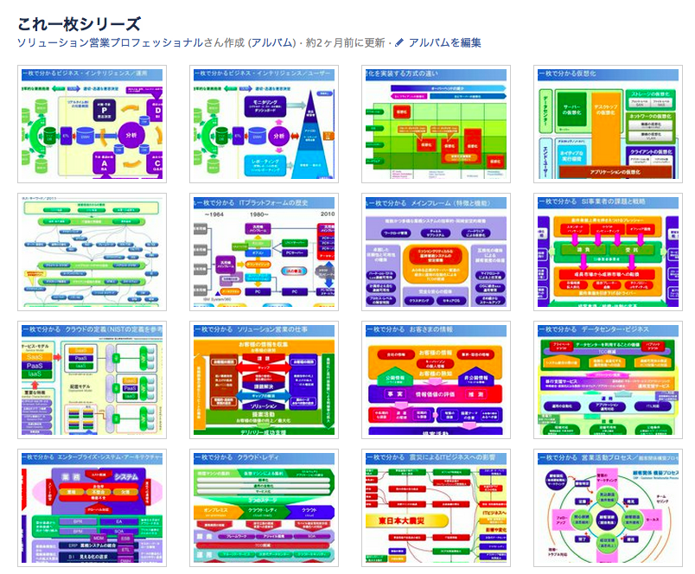
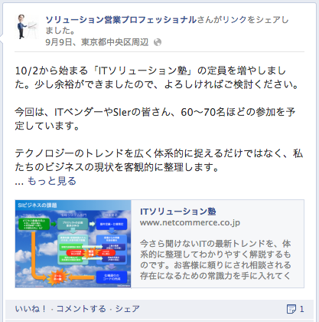
ブログ／Facebookのご紹介
Zdnet Japan
http://www.netcommerce.co.jp/blog
ソリューション営業プロフェッショナル
https://www.facebook.com/solution.sales

Slide 14
予算達成の進捗を管理するためのプロセス
営業プロセス
営業活動の品質を管理するためのプロセス
営業活動プロセス
組織の目標達成
案件の受注
目標予算について
どこまで達成されているのか
今後どれだけ達成する必要があるのか
進捗段階(パイプライン)ごとの案件数と見込数字
案件を受注するために
行うべきアクションがどこまで実行されているか
今後どのようなアクションを行う必要があるのか
行うべきアクションに抜けや漏れはないか
目標予算を達成するために
予実の見通しと案件の優先順位を
検討する切っ掛けを提供
案件を受注するために
案件毎に必要なアクションプランを
検討する切っ掛けを提供
部下への指示
自分自身の判断
管理者のツール
担当者のツール

Slide 15
予算達成の進捗を管理するためのプロセス
営業プロセス
営業活動の品質を管理するためのプロセス
営業活動プロセス
予実の精度を向上できる
案件毎に自分の行動を評価
客観的基準に裏打ちされたフォーキャスト
営業活動の行動チェックリスト
フォーキャストに客観的根拠を与えられる
現状を冷静に評価できる
案件毎･プロセス単位で課題を把握できる
次のアクションプランを確認できる
客観的事実に基づき進捗が共有できる
報告から曖昧さが排除される
タイムリー・精度の高い報告
営業活動の生産性と勝率が向上
報告への信頼が高まる
評価・チェックすることに動機付け
管理者のツール
担当者のツール

